Slide 1
МІНІСТЕРСТВО ОСВІТИ І НАУКИ УКРАЇНИ НАВЧАЛЬНО-МЕТОДИЧНИЙ ЦЕНТР ПРОФЕСІЙНО-ТЕХНІЧНОЇ ОСВІТИ В ЛУГАНСЬКІЙ ОБЛАСТІ СТАХАНОВСЬКИЙ ПРОФЕСІЙНИЙ ЛІЦЕЙ Презентація методичної розробки уроку зарубіжної літератури за темою: Роман Оскара Уайльда «Портрет Доріана Грея» - пам’ятка декадентської доби
Автор – Мікєладзе Ірина Олексіївна

Slide 2
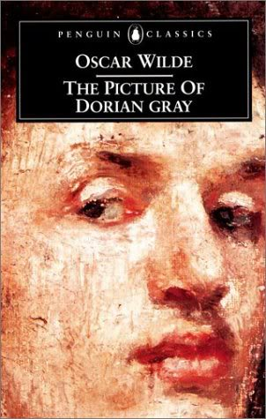
Тема уроку: «Портрет Доріана Грея» - пам’ятка
декадентської доби.
Тип уроку: урок засвоєння нових знань
Форма: урок-дослідження
Мета:
розглянути етико-філософський сенс конфлікту краси і
моралі в романі; втілення різних аспектів естетизму в
образах твору; розкрити символіку роману; уайдлівські
парадокси; виявити елементи імпресіоністичної техніки у
стилі письменника; використовуючи метод дослідження,
довести, що «Портрет Доріана Грея» - пам’ятка декадентської
доби»; поглибити та систематизувати знання учнів щодо
вікторіанської доби, витоків та принципів естетичної теорії
Уайльда, декадансу як явища у мистецтві; сформувати
цілісне сприйняття твору із визначенням власної позиції

Slide 3
формувати навички проектної діяльності, роботи в групі; розвивати естетичні смаки, творчу уяву; навички аналізу художнього тексту, вміння узагальнювати матеріал, висловлювати та аргументувати власну точку зору, дискутувати; критично мислити
виховувати прагнення до сприйняття краси, мистецтва; толерантно ставитися до різних думок, поглядів, явищ; неприйняття аморальності, жорстокості, насилля

Slide 4
Обладнання: комп’ютер, мультимедійний проектор, слайд-презентації «Оскар Уайльд і його роман «Портрет Доріана Грея», «Мандрівка до ХІХ століття», «Презентація Вікторіанської епохи», «Англія Вікторіанської епохи на картинах Тіссо», «Світ вишуканої краси», «Гармонія квітів», «Ілюстрована міні-хрестоматія», «Доріан Грей»; міні-хрестоматія, електронний міні-підручник; музичний супровід – записи ноктюрнів Ф. Шопена
речі-символи, необхідні для створення інтер’єру уроку: букети троянд та бузку; пензлі, палітра, мольберт з портретом, який завуальовано пурпурною тканиною; дзеркало овальної форми; книжка у жовтій обкладинці; театральна маска; хімічна колба; ніж; бокал із квіткою маку; морський компас; ноти ноктюрнів Шопена; щось із атрибутів англійського джентльмена (краватка, циліндр тощо)

Slide 5
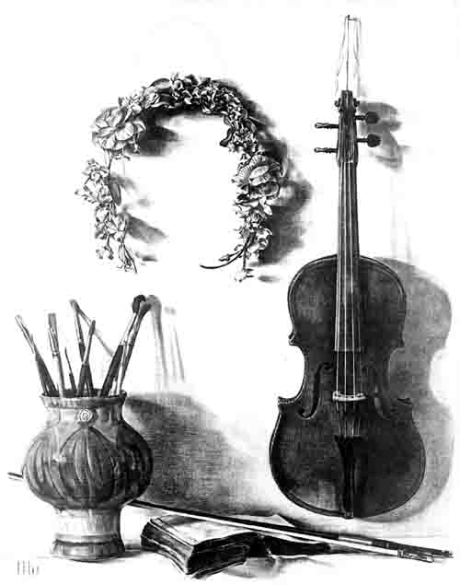
Методи та прийоми роботи: елементи
проектної діяльності учнів, робота в малих
групах, інтерактивні вправи «Форум», «Чарівне
коло»; «творча майстерня», бесіда, складання
узагальнюючої таблиці, елементи інсценування
Епіграфи:
Краса — одна з великих істин світу, як
сонячне світло, як весняна пора ...
Краса — це поза всякими сумнівами. Їй дано
божественне право на верховенство
(О. Уайльд)
Бачити, відчувати, виражати – в цьому
ціле мистецтво (Е. Гонкур, Ж. Гонкур)
Життя коротке, мистецтво – вічне
(О. Уайльд)

Slide 6
Структура уроку
І. Мотивація навчальної діяльності
виразне читання уривка із поеми Уайльда “Балада Редінгської в'язниці”
бесіда за ідейним змістом твору
ІІ. Актуалізація навчальної діяльності
стисле повторення біографії письменника, що
супроводжується переглядом презентації
визначення витоків та головних принципів
естетичної теорії Уайльда (узагальнюючі схеми)
“заглиблення в епоху” - перегляд “Презентації
Вікторіанської епохи”, “Вікторіанська Англія на
картинах Тіссо”

Slide 7
ІІІ. Вивчення нового матеріалу
історія створення роману
формулювання проблемного питання та мети дослідження
формування творчих груп за напрямками:
“Я – філософ” - етико-філософський сенс центрального конфлікту краси і моралі
“ Я – уважний читач” - втілення різних аспектів естетизму в образах Грея, лорда Генрі та Безіла
“ Я – вправний літературний критик” - символіка роману
“Я – поціновувач парадоксів” - уайльдівські парадокси

Slide 8
“заглиблення у тло роману” – перегляд презентації
“Мандрівка в ХІХ ст.”(куточки Лондону, пов'язані з подіями твору)
робота творчих груп та презентація результатів роботи
складання узагальнюючої таблиці, на підставі якої
формулюється висновок про приналежність роману до
декадентської літератури
ІV. “Творча майстерня” – практична робота з текстом
V. Інтерактивна вправа “Чарівне коло”
VI. Спостереження щодо стилю письменника (імпресіоністична техніка)
VII. Виразне читання вірша ”До прекрасного” В. Вордсворта, бесіда
VIII. Інтерактивна вправа “Форум”
IX.Підсумки уроку
Х. Домашнє завдання

Slide 9
ДОДАТКИ
1. Слайд-презентації:
«Оскар Уайльд і його роман «Портрет Доріана Грея» (50 слайдів)
«Мандрівка до ХІХ століття» (15)
«Презентація Вікторіанської епохи» (17)
«Англія Вікторіанської епохи на картинах Тіссо» (22)
«Світ вишуканої краси» (25)
«Гармонія квітів» (20)
«Ілюстрована міні-хрестоматія» (12)
«Доріан Грей» (37)
2. Електронний міні-підручник, ілюстрована міні-хрестоматія; міні-хрестоматія на паперовому носії
3. Музичний супровід – записи ноктюрнів Ф. Шопена

Slide 10
Структура міні-підручника
Міні-підручник містить
критичні статті щодо витоків естетизму Уайльда, принципів його естетичної теорії, аналізу проблематики та системи образів роману
контрольні питання до розділів
завдання для творчих груп
додаткові завдання (частина з них висвітлює факти біографії письменника)
зразки узагальнюючих схем
В міні-підручнику застосовано систему
гіперпосилань, що пов'язують власне підручник із
електронною міні-хрестоматією, презентаціями з
окремих тем та посиланнями, необхідними задля
виконання завдань

Slide 11
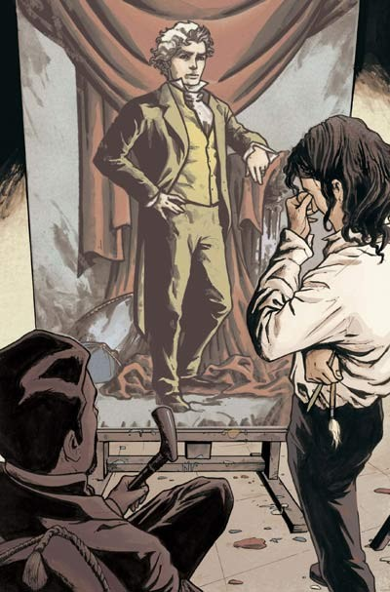
Фрагменти міні-хрестоматії
Митець – творець прекрасного (О. Уайльд)
Робітню художника сповнювали густі пахощі троянд, а коли в садку знімався літній легіт, він доносив крізь відчинені двері то п'янкий запах бузкового цвіту, то погідніший аромат рожевих квіток шипшини.
З перського дивана, де лежав лорд Генрі Воттон, курячи своїм звичаєм одну по одній незліченні цигарки, можна було побачити лише блиск золотаво-ніжного, як мед, цвіту верболозу…
Посеред кімнати стояв на мольберті зроблений у повен зріст портрет надзвичайно вродливого юнака, а перед портретом дещо віддалік сидів сам художник, Безіл Голворд, раптове зникнення якого кілька років тому так схвилювало все лондонське товариство і викликало чимало найрозмаїтіших здогадок (І)

Slide 12
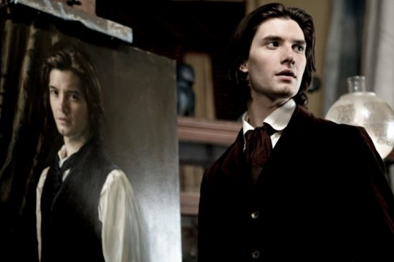
Який жаль! — пробурмотів Доріан Ґрей, усе ще не зводячи очей з картини. — Який жаль! Я зістарюся, стану бридким і потворним, а цей портрет повік лишиться молодим. Він ніколи не буде старішим, ніж ось цього червневого дня... О, якби тільки можна було навпаки! Якби це я міг лишатись повік молодим, а старішав — портрет! За це... за це... я віддав би все! Так, все, геть-чисто все на світі! Я віддав би за це навіть саму душу! Я заздрю всьому, чия краса безсмертна! Я заздрю цьому портретові, що ви намалювали з мене. Чому він має право зберігати те, що я мушу втратити? Кожна мить забирає щось від мене і дарує щось йому. О, якби тільки можна було навпаки! Якби це портрет міг змінюватись, а я повік лишався б таким, як зараз! Навіщо ви намалювали його? Він же колись глузуватиме з мене, о, і як жорстоко глузуватиме!.. (ІІ)
Розбещеність і чеснота для митця — матеріал мистецтва
О. Уайльд

Slide 13
Узагальнююча таблиця
Ознаки декадентського твору | Особливості роману «Портрет Доріана Грея»
неприйняття дійсності «кінця століття» | роман відображує Уайльдівський естетизм, який був викликом Вікторіанській епосі
розуміння мистецтва як творчості духу, самовияву митця | образ Безіла втілює ідею служіння мистецтву, завдання якого – створювати Красу
відстоювання права митця на індивідуалізм, аморальність, естетство й естетизацію потворного, магію | Доріан у гонитві за насолодою пізнає всілякі гріхи, вчиняє злочини, розтліває власну душу – і все це фантастичним чином відбивається на його портреті
прагнення дослідити й відтворити засобами художнього слова непізнаний «безмежний світ» підсвідомого, «таємні кутки» і глибини людського духу, джерела інтуїції, її природи | лорд Генрі прагне вивчати психологію людей, досліджувати життя і пристрасті, проводити «вівісекцію» себе й інших; Доріан для нього – об’єкт вивчення і спостереження, результат експерименту; в романі зображено роздвоєння особистості Доріана, потайне життя його душі
звільнення мистецтва від соціальних і моральних зобов’язань, сповідування теорії «мистецтва для мистецтва», увага до естетичної проблематики творів, підкреслення її самоцінності | головний конфлікт твору – краса і мораль, він пов’язаний з іншими: життя і мистецтво, мистецтво і мораль; Безіл, створюючи портрет, стає на позиції «чистого мистецтва» і тому йому вдається створити шедевр

Slide 14
Зразок роздаткового матеріалу до вправи “Форум”
ЛОГІН:
ПАРОЛЬ:
ТЕМИ:
яке враження справив на Вас роман?
ФОРУМ: РОМАН УАЙЛЬДА "ПОРТРЕТ ДОРІАНА ГРЕЯ"
Ваше ставлення до головного героя та конфлікту романа
чи є роман актуальним?
чи можна важати роман аморальним?

